Slide 1
Мастер-класс «Макет пожарного щита своими руками»

Slide 2
Пожар всегда представляет собой огромную опасность для человека, и с этим не поспоришь. Но если взрослые люди знают и о потенциальной опасности любого возгорания, и о том, как следует вести себя при пожаре, то маленькие дети такой информацией просто не владеют, и при пожаре они часто оказываются беззащитны. По этой причине обучение детей правилам пожарной безопасности нужно начинать как можно раньше. Поэтому для занятий в детском саду я создала пожарный щит , в качестве обучающего пособия Цель: дать представление о пожарной безопасности, закрепить знания об орудиях труда для борьбы с пожаром и их назначением, пополнить словарный запас.

Slide 3
Изучив комплектацию пожарного щита, с интернета я скачала картинки средств пожаротушения

Slide 4
В строительном магазине приобрела лист полистирола

Slide 5
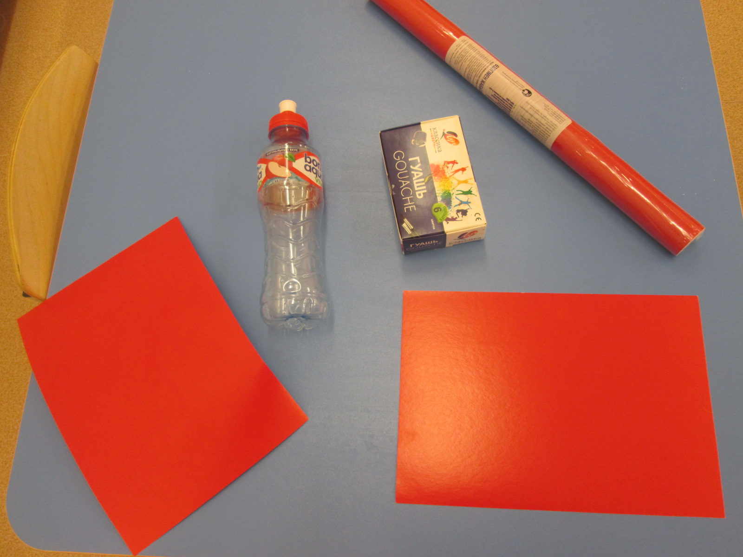
В качестве огнетушителя и ящика с песком я использовала бутылку и коробочку от гуаши. Бутылку я обернула красным картоном, а ящик обклеила самоклеящейся красной бумагой

Slide 6
Ведро сделала из конуса красного картона

Slide 7
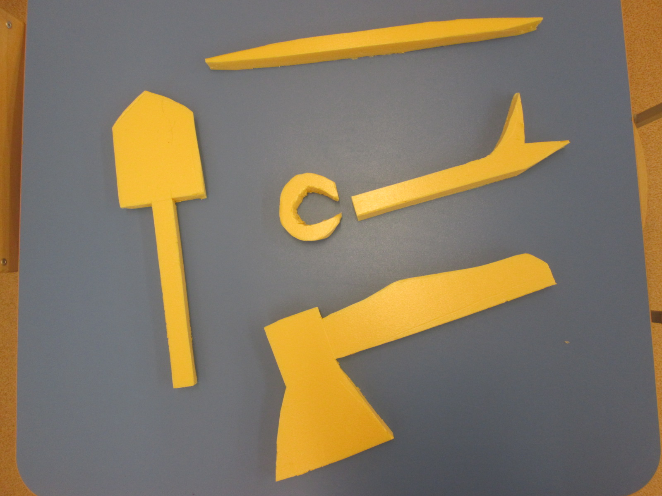
Далее приступила к вырезанию топора, лопаты, лома, багора из оставшегося листа полистирола, предварительно нарисовав карандашом

Slide 8
Расположила предварительно наполняемость пожарного щита

Slide 9
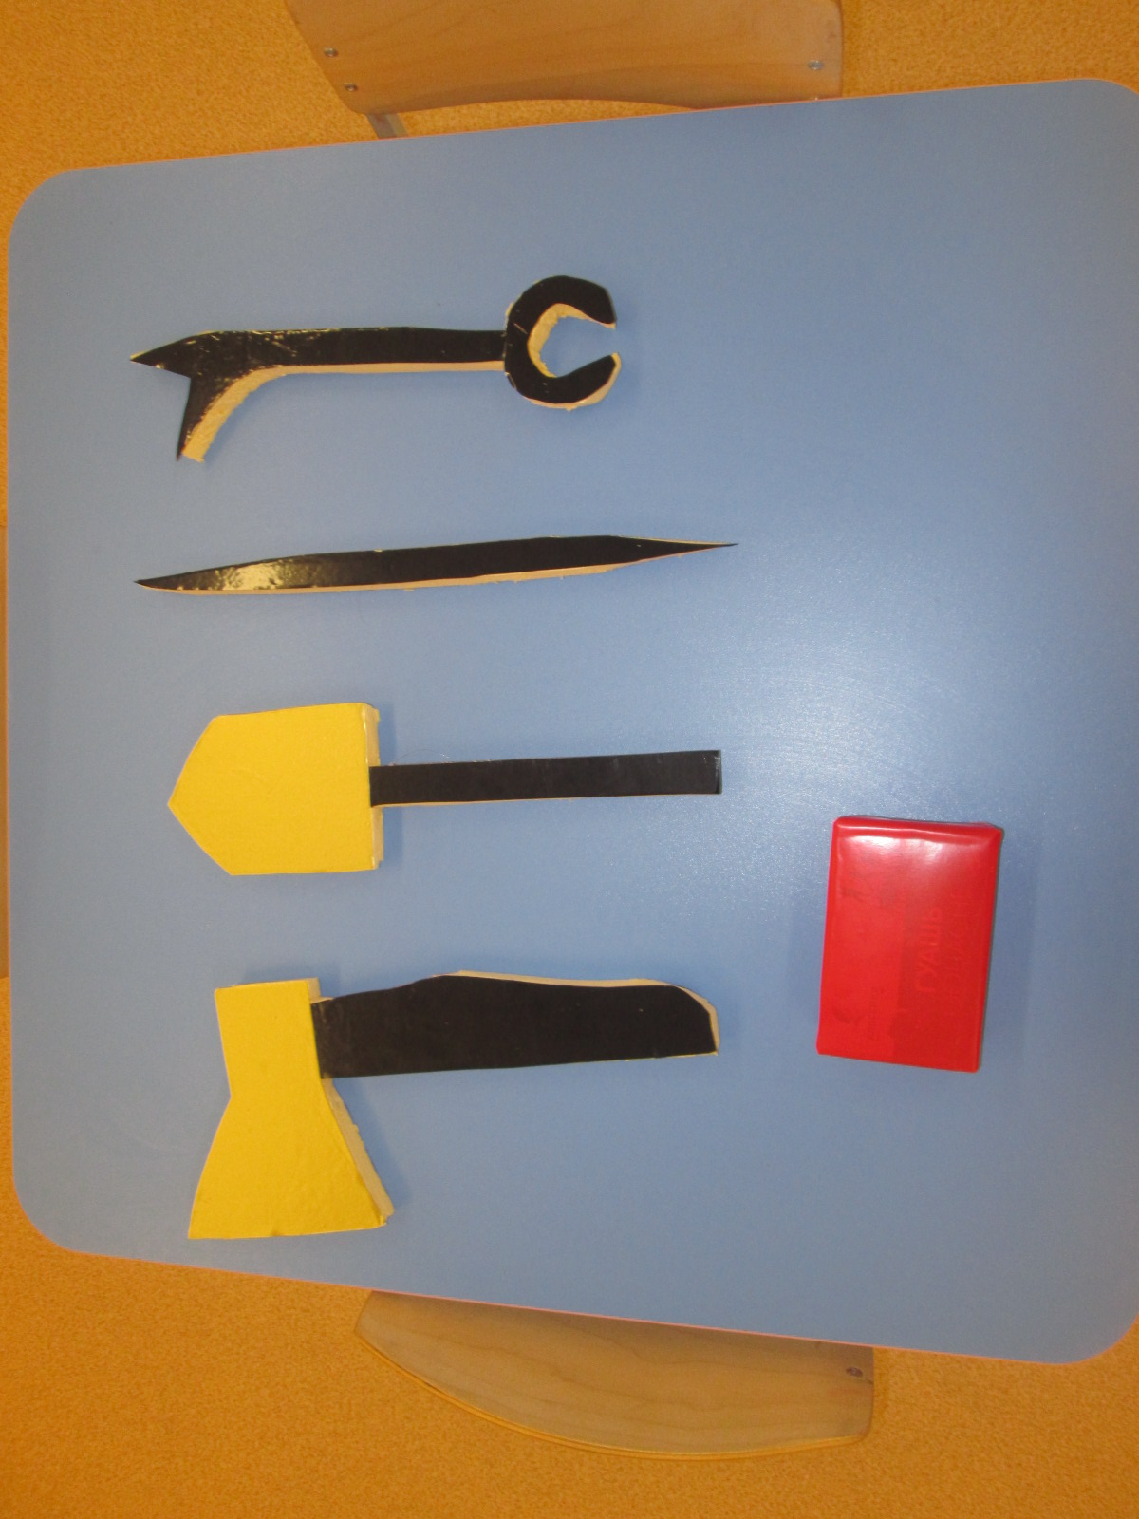
Далее обклеила пожарный щит красной самоклеящейся бумагой, лопату и другие инструменты, черной и золотой бумагой

Slide 10
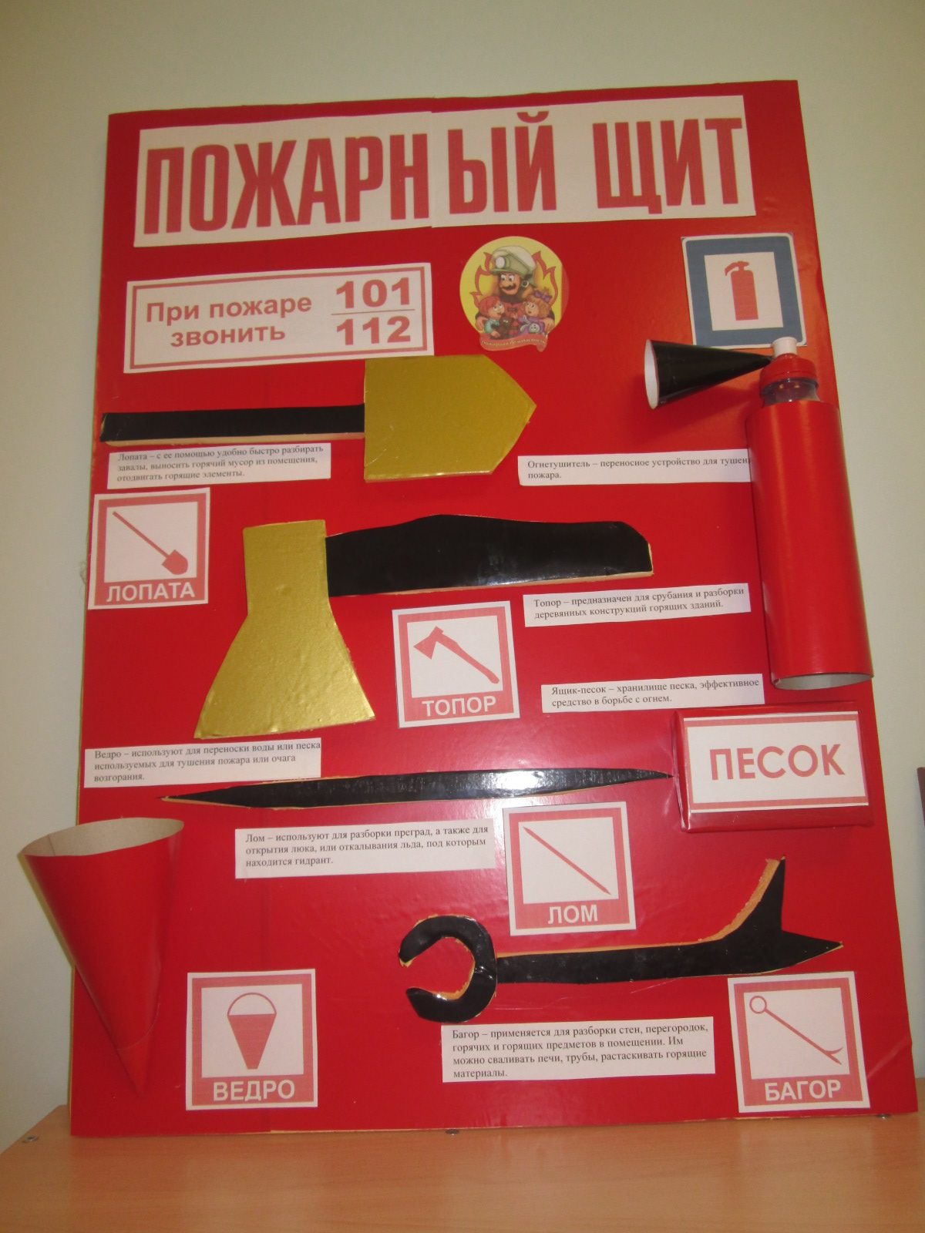
Затем все инструменты, знаки, надписи приклеила на пожарный щит

Slide 11
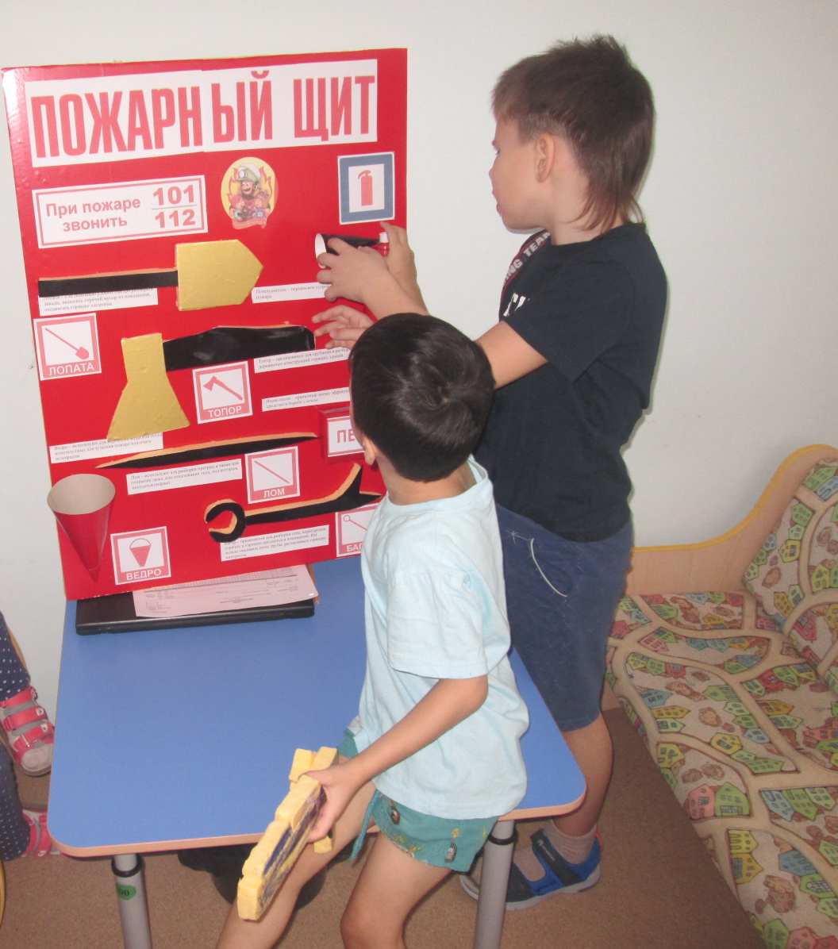
Макет пожарного щита готов, можно использовать на занятии, рассказывать детям о назначении каждого предмета.

